Slide 1


INTRODUCCIÓN A LA TEORÍA DE GRAFOS

Slide 2
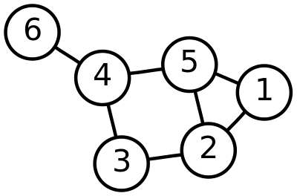
Qué es un Grafo?
Un grafo G es un conjunto de objetos llamados nodos unidos por enlaces llamados aristas, las cuales permiten representar relaciones binarias entre ellos.
Denotado como G

Slide 3
Qué es una Arista?
En teoría de grafos, una arista corresponde a una relación entre dos vértices o nodos de un grafo.
Para caracterizar un grafo G son suficientes únicamente el conjunto de todas sus aristas, comúnmente denotado con la letra E (Edge), junto con el conjunto de sus vértices o nodos, denotado por V. Así, dicho grafo se puede representar como
G = (V,E)

Slide 4
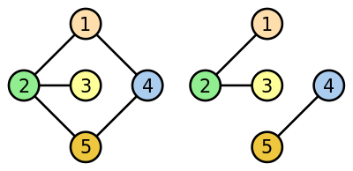
Qué es un Nodo o Vértice?
Los nodos o vértices pertenecen a un conjunto finito, y son la unidad fundamental por la que están formados los grafos. De forma general, cada nodo se convierte en el identificador del problema a modelar.

Slide 5
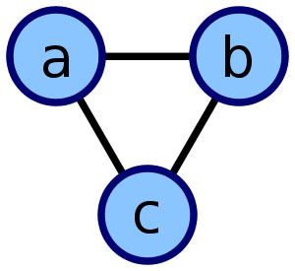
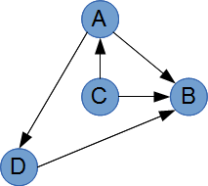
Grafos Dirigidos y No Dirigidos
Representación:
En un grado dirigido la arista se representa como una flecha, que parte del nodo origen y apunta al nodo destino.
En un grafo NO dirigido la representación de la arista es una línea que une dos nodos.
Grafo NO dirigido
Grafo dirigido

Slide 6
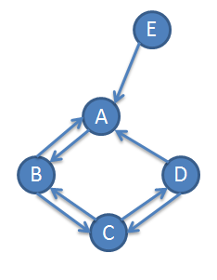
Grafos Dirigidos
Los grafos dirigidos son los grafos en los que las aristas tienen una dirección definida; por ejemplo, se puede dar el caso de poder ir del nodo A al nodo B, pero no al revés.
El conjunto de aristas
E = { (A,B), (B,A), (B,C), (C,B), (D,C), (C,D), (D,A), (E,A) }

Slide 7
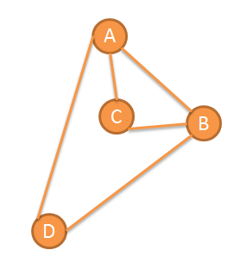
Grafos NO Dirigidos
Sea G un grafo no dirigido donde G =(V,E) donde V corresponde al conjunto de nodos y E el conjunto de aristas del grafo, un grafo no dirigido se diferencia de un grafo dirigido porque cada arista en E es un par no ordenado de nodos.
El conjunto de aristas
E = { (A,B), (B,A), (A,C), (C,A), (A,D), (D,A), (B,C), (C,B), (B,D), (D,B) }

Slide 8
Formas De Representación
Existen diferentes implementaciones del tipo grafo: con una matriz de adyacencias (forma acotada) y con listas de adyacencia (no acotadas).

Slide 9
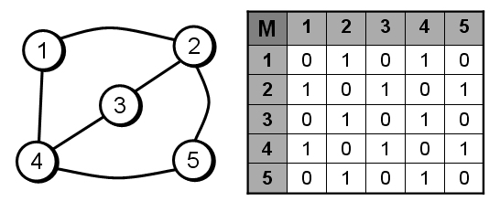
Matriz de Adyacencia
Es una matriz cuadrada que se utiliza para representar relaciones binarias. Para un grafo G se asocia cada fila y cada columna a cada nodo del grafo, siendo los elementos de la matriz la relación entre los mismos, tomando los valores de 1 si existe la arista y 0 en caso contrario.

Slide 10
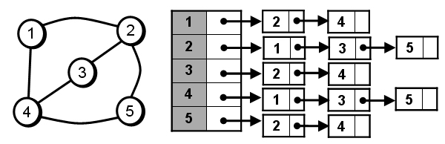
Lista de Adyacencia
Una lista de adyacencia es una representación de todas las aristas de un grafo mediante una lista. Se asocia a cada nodo del grafo una lista que contenga todos aquellos nodos que sean adyacentes a él.

Slide 11
Búsqueda Primero en Anchura
Breadth First Search abreviado como BFS, es otro algoritmo de recorrido de grafos. Partiendo de un vértice fuente (inicial) conocido, el BFS recorrerá el grafo “primero en anchura”. Esto es porque el BFS visitará los nodos que son directamente vecinos del nodo inicial (primera capa), después los vecinos de los directamente vecinos (segunda capa) y así sucesivamente, capa por capa. El BFS empieza con la inserción del nodo inicial a la cola, luego procesa la cola de la siguiente manera: Saca el nodo U superior de la cola, y desencola todos los vecinos no visitados de U, y los marca como visitados. Con la ayuda de la cola, el BFS visitará el nodo inicial y todos los nodos del componente conectado que contiene el nodo inicial capa por capa.
El algoritmo BFS se ejecuta en O(V + E) usando una lista de adyacencia y en O(V^2) usando una matriz de adyacencia.

Slide 12
Búsqueda Primero en Profundidad
Breadth First Search….

Slide 13
lslslslslsls
S

